Slide 1
6.A Podkmen - Obratlovci Udělejte si výpisky z přiložené prezentace Podkmen - Obratlovci. Písemně do sešitu odpovězte na otázku: Jak se rozmnožují obratlovci? Podkmen - Obratlovci.pptx

Slide 2
Kmen - Strunatci
Podkmen - Obratlovci
Ing.L.Johnová
ZŠ Lom

Slide 3
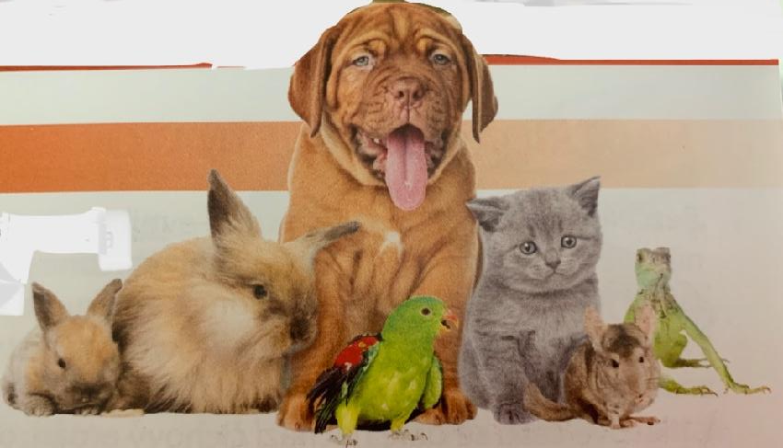
Podkmen - obratlovci
obratlovci je nejpočetnější skupina kmene strunatců
vyskytují se ve vodě, na souši, ve vzduchu a také
od rovníku k pólu

Slide 4
Znaky obratlovců
vnitřní kostra – je tvořena kostěnou nebo
chrupavčitou tkání u kruhoústých, paryb
a chrupavčitých ryb
- osu kostry tvoří páteř složená z obratlů,
ochrana míchy
- z páteře vyrůstají žebra – tvoří hrudník,
chrání plíce a srdce
vyvíjí se lebka – chrání mozek
na kostru se upínají svaly

Slide 5
Znaky obratlovců
tělo je členěno na hlavu, trup a končetiny
u většiny i ocas
-párové končetiny – nohy, ploutve, křídla,
někdy mohou chybět – vymizely - někteří
plazy
tělo je kryto vícevrstevnou kůži – šupiny,
peří, srst
v kůži jsou žlázy – potní, slizové, mazové,
mléčné a jedové

Slide 6
Znaky obratlovců
U podkmene obratlovců dochází k vývoji a zdokonalení
všech soustav.
Dýchací soustava – plíce , žábry
Cévní soustava – uzavřená, krev proudí v cévách
Trávicí soustava – ústní otvor s rohovitými čelistmi, či
zuby– dále ústí slinné nebo jedové žlázy – jícen,
žaludek, střevem a končí řitním otvorem
Nervová soustava – trubicovitá, zdokonalení mozku a
míchy, vyvíjí se nervová vlákna

Slide 7
Znaky obratlovců
Vylučovací soustava – ledviny
Smyslová soustava – zrak – oči, mají vyvinutý čich,
hmat, sluch, chuť
Rozmnožování – gonochoristé (oddělené pohlaví),
- oplození – vnitřní i vnější
- vývoj – přímí i nepřímí přes stádium larvy

Slide 8
Obratlovci - zástupci

